Slide 1
CAMPUS UNIVERSITÁRIO UNISUL VIRTUAL

Slide 2
UNISUL
A Unisul – Universidade do Sul de Santa Catarina - é uma universidade com personalidade fundacional de direito privado, filantrópica e sem fins lucrativos.
Nasceu em Tubarão, em 1964 – IMES, passando a FESSC, em 1967, e transformando-se em universidade (UNISUL) em 1989.
Expansão física: 1990 Araranguá; 1998 Grande Florianópolis; 2003 Norte da Ilha; 2005 Campus Virtual
Faz parte do sistema ACAFE – Associação Catarinense de Fundações Educacionais.

Slide 3
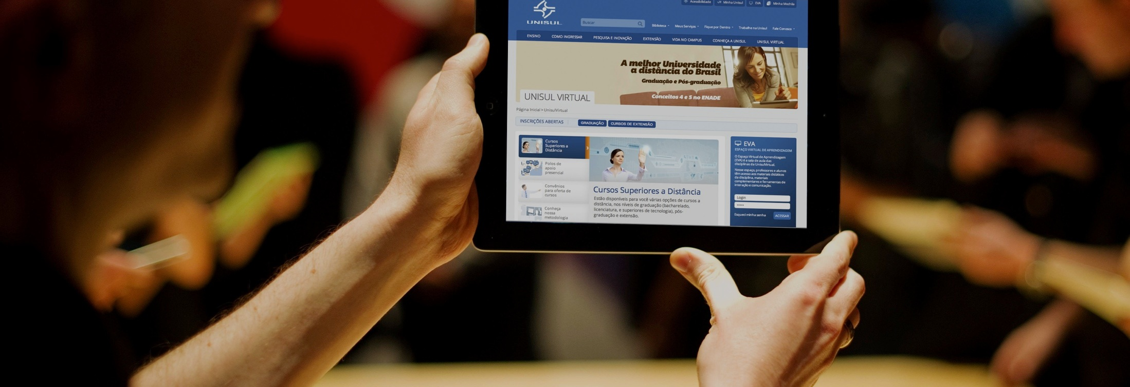
CAMPUS
UNISUL VIRTUAL
O Campus Universitário Unisul Virtual foi fundado em 2005.
Responsável pelos projetos e programas de educação a distância da Unisul.
Baseado no conceito de universidade virtual, o modelo pedagógico adotado pela Unisul Virtual garante flexibilidade aos estudantes, permitindo a escolha dos horários e locais de estudo, com o acompanhamento permanente de professores, via internet. O estudante tem a disposição também o polo de apoio presencial para atividades presenciais, quando necessário.
O Campus Universitário Unisul Virtual está localizado na cidade de Palhoça, Grande Florianópolis, e conta ainda com cerca de 77 polos de apoio presencial em todo país.

Slide 4
PILARES DA EAD NA UNISULVIRTUAL
Recursos didáticos
Sistema tutorial
Sistemas de comunicação
Sistema de avaliação
Livros didáticos
Guias
Tutoriais
Manuais
Webaula
Webconferência
Unidades on-line
Objetos em flash
Laboratórios virtuais
Coordenador Professor
Tutor a distância
Tutor presencial
EVA
Telefone
E-mail
MinhaUnisul
SMS
Fax
CRM
Avaliação da aprendizagem
Autoavaliação institucional
CPA
ENADE

Slide 5
RECURSOS DIDÁTICOS
Desenho, desenvolvimento e produção
Coordenador de Curso
Professor
Conteudista
Designer
Instrucional
Designer Gráfico e multimídia
Responsável pela contratação do
professor conteudista, faz o primeiro contato e dá orientações sobre
a autoria dos conteúdos.
Analisa e aprova os recursos didáticos desenvolvidos para o seu curso.
Analisa os recursos e starta o processo de revisão.
Especialista na área de conhecimento da Unidade de Aprendizagem, é responsável pela concepção e autoria dos recursos didáticos e das atividades de aprendizagem, bem como do planejamento da unidade de aprendizagem e plano de ensino.
Realiza o planejamento, o desenvolvimento e a gestão da elaboração dos recursos didáticos. Orienta o professor conteudista em relação à metodologia da EaD
e o acompanha durante o processo de autoria dos recursos e atividades de aprendizagem.
Trabalha na linguagem dos recursos didáticos voltadas a aprendizagem significativa .
Provê soluções gráficas, aplica as definições do design instrucional e o formato padronizado pela UnisulVirtual.
Prevê soluções e novas propostas no design gráfico e multimídia dos recursos didáticos.

Slide 6
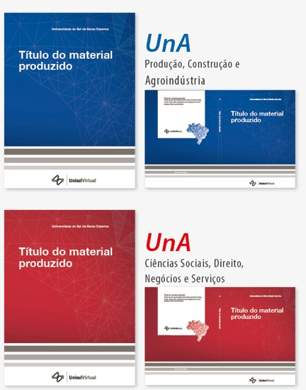
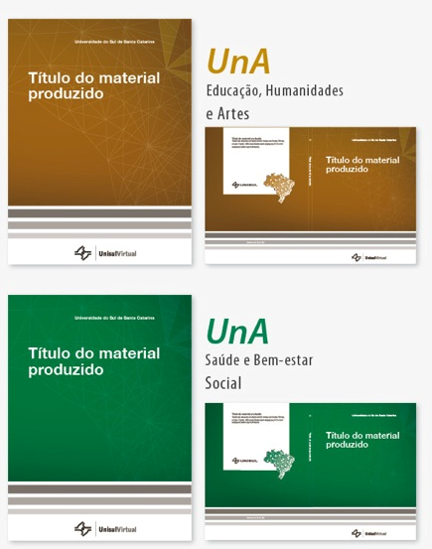
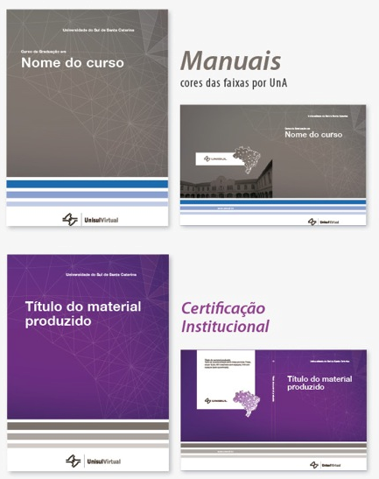
LIVRO DIDÁTICO E MANUAIS
Impressos e digitais
Parte dos conteúdos da ementa, das competências e habilidades que precisam ser desenvolvidas ou alcançadas pelos estudantes está contemplada no livro didático. Pode ser distribuído via correio postal e também no EVA.

Slide 7
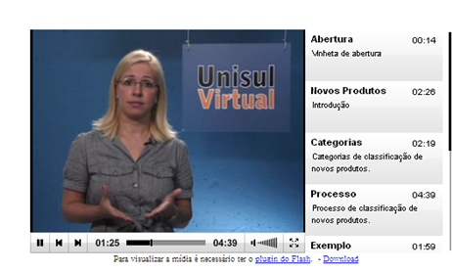
RECURSOS MULTIMÍDIAS
Webaulas
Webconferências
Conteúdos das unidades de aprendizagem apresentados em formato multimidiático pelo professor conteudista.
Aulas on-line com o professor da unidade de aprendizagem que permitem a interação síncrona entre estudante/professor assim como o uso de recursos multimidiáticos diversos.

Slide 8
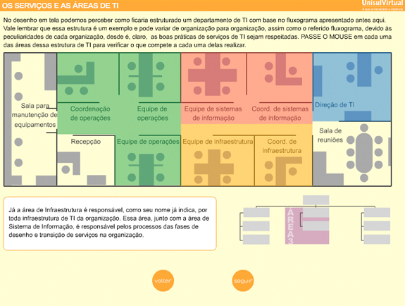
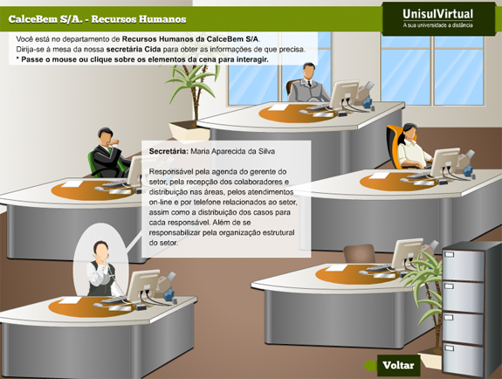
RECURSOS MULTIMÍDIAS
Objetos de aprendizagem (UA)
Laboratórios virtuais (laboratório)
Recursos multimidiáticos que combinam mídias estáticas e dinâmicas, proporcionando interatividade e complementando
o material didático.
Jogos digitais e simuladores que proporcionam aos estudantes experimentarem situações reais através de cases e exercícios
virtuais.

Slide 9
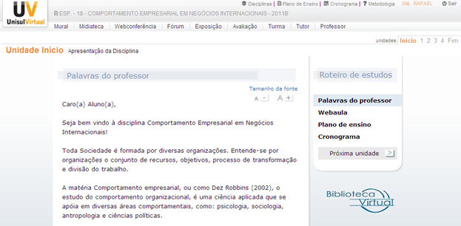
EVA
ESPAÇO UNISULVIRTUAL DE APRENDIZAGEM
O EVA é um conjunto de elementos tecnológicos disponíveis na internet. É um local virtual onde são disponibilizadas ferramentas destinadas a permitir acesso a um curso ou disciplina, bem como permitir a interação entre a comunidade envolvida no processo de ensino-aprendizagem (estudantes, professores e tutores).

Slide 10
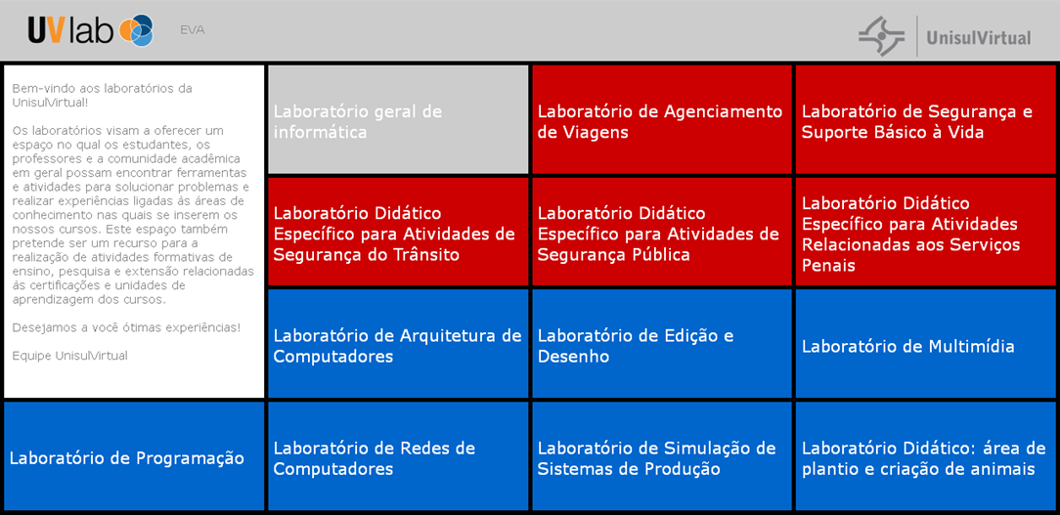
LABORATÓRIOS VIRTUAIS
Geral e específicos
Os laboratórios da Unisul Virtual visam a oferecer um espaço no qual os estudantes podem encontrar ferramentas para solucionar problemas e realizar experiências. Tal concepção atende às normas legais, que preveem momentos presenciais com a realização de atividades práticas em laboratórios, especialmente para aqueles cursos cujas áreas de conhecimento têm essas atividades como algo essencial no processo de aprendizagem. Cabe ressaltar que as atividades que se podem realizar nos laboratórios envolvem ensino, pesquisa e extensão.

Slide 11
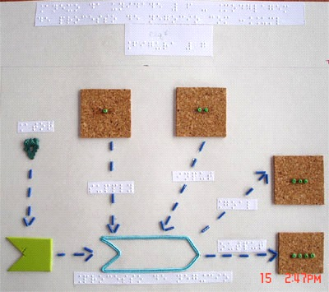
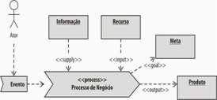
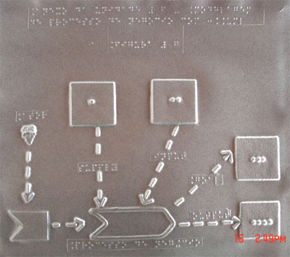
ACESSIBILIDADE
EXEMPLO DE PROCESSO DESENVOLVIDO
Etapa de Seleção
Etapa de Adaptação e Confecção
Figura original apresentada no livro didático.
Matriz para adaptação posterior em película de PVC.
Material em Película de PVC, adaptado em relevo para envio ao aluno com deficiência visual.

Slide 12
UnisulVirtual em números
Mais de 50 cursos de graduação e pós-graduação.
Mais de 800 livros didáticos próprios elaborados (atualizações constantes).
Mais de 500 webaulas.
Mais de 200 objetos em flash.
Mais de 25 mil questões de AP e AD.
Curto prazo: epubs e html5 (multiplataforma).

Slide 13
CAMPUS
UNISUL VIRTUAL
Contato:
Profa. Márcia Loch Pedagoga, Mestre em Educação.
marcia.loch@unisul.br
marcialoch@gmail.com

